Slide 1
Abteilung Turnen
Mitgliederversammlung 2026 – TSV Ohmden

Slide 2
Übungsbetrieb 2025
Übungsbetrieb 2026
Events und Feste 2025
Events und Feste 2026
Kommunikation und Transparenz
Mitwirkende
Ausblick 2026
Danke
Agenda

Slide 3
Neue Kurse sind gestartet (Outdoor, RopeSkipping, SPF)
Planung und Einführung neue Kurse 2026
Online Anmeldung ausgeweitet
Ordnung Halle, neue Geräte
Outdoor-Saison von Functional Fitness und SPF
Kindergartenkooperation
Weiterbildung Übungsleiter (RopeSkipping, SPF, Outdoor, Kitu)
Tolle Mottostunden im Kitu und Elki
2025 – Übungsbetrieb

Slide 4
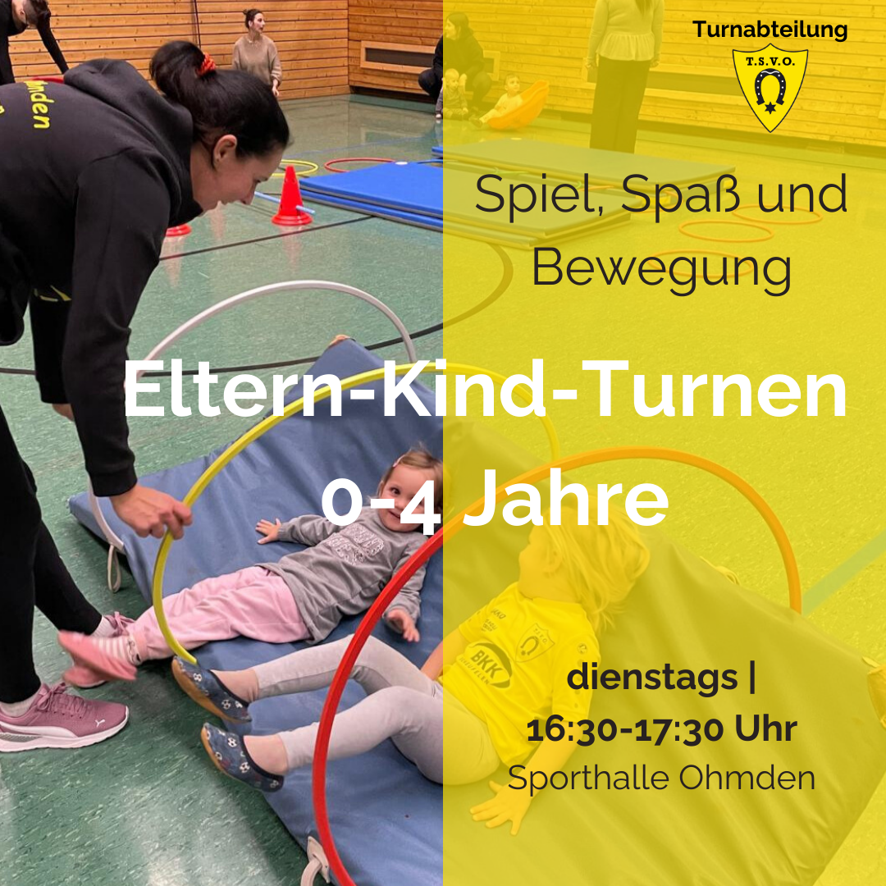
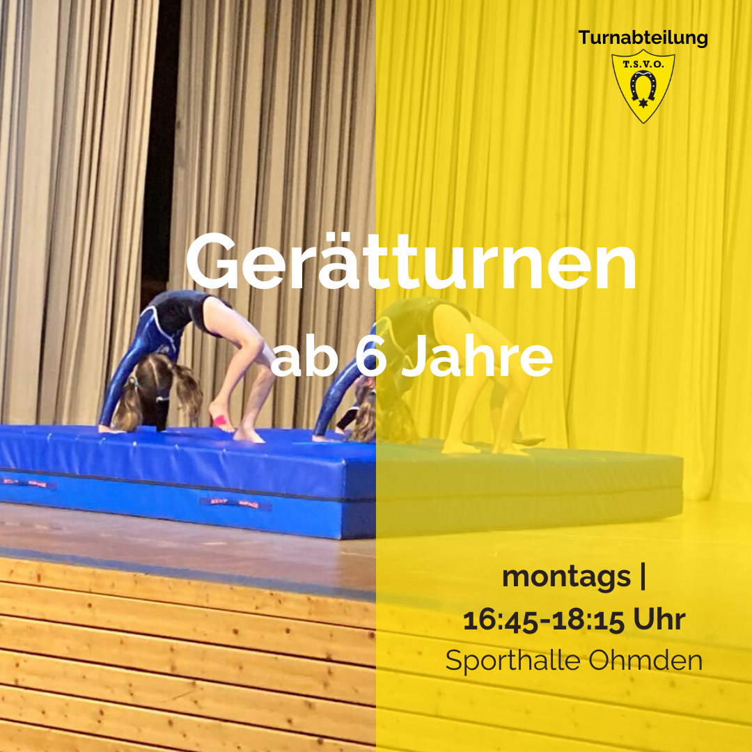
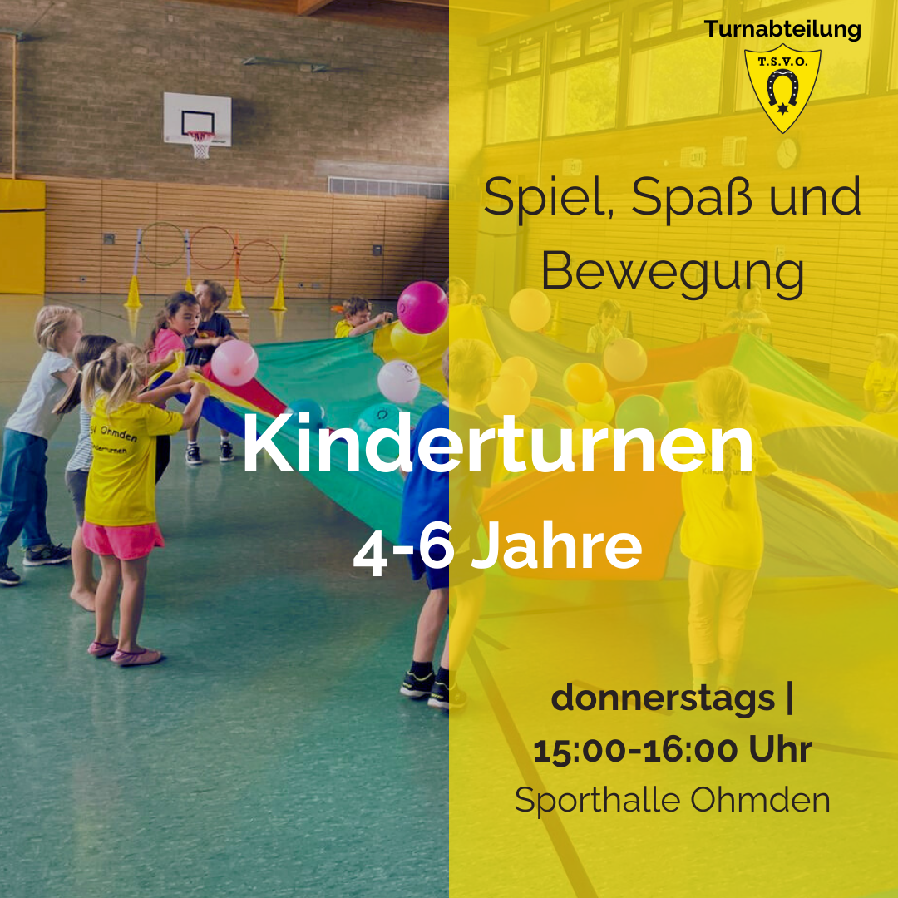
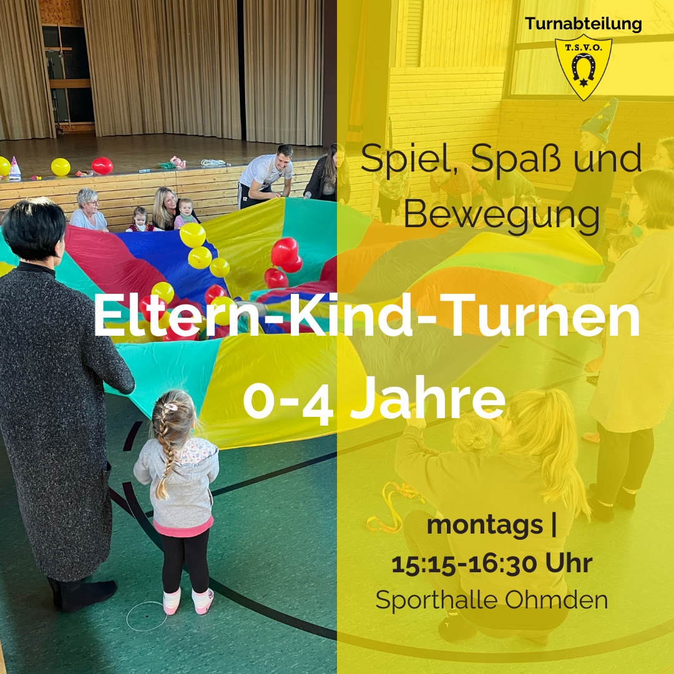

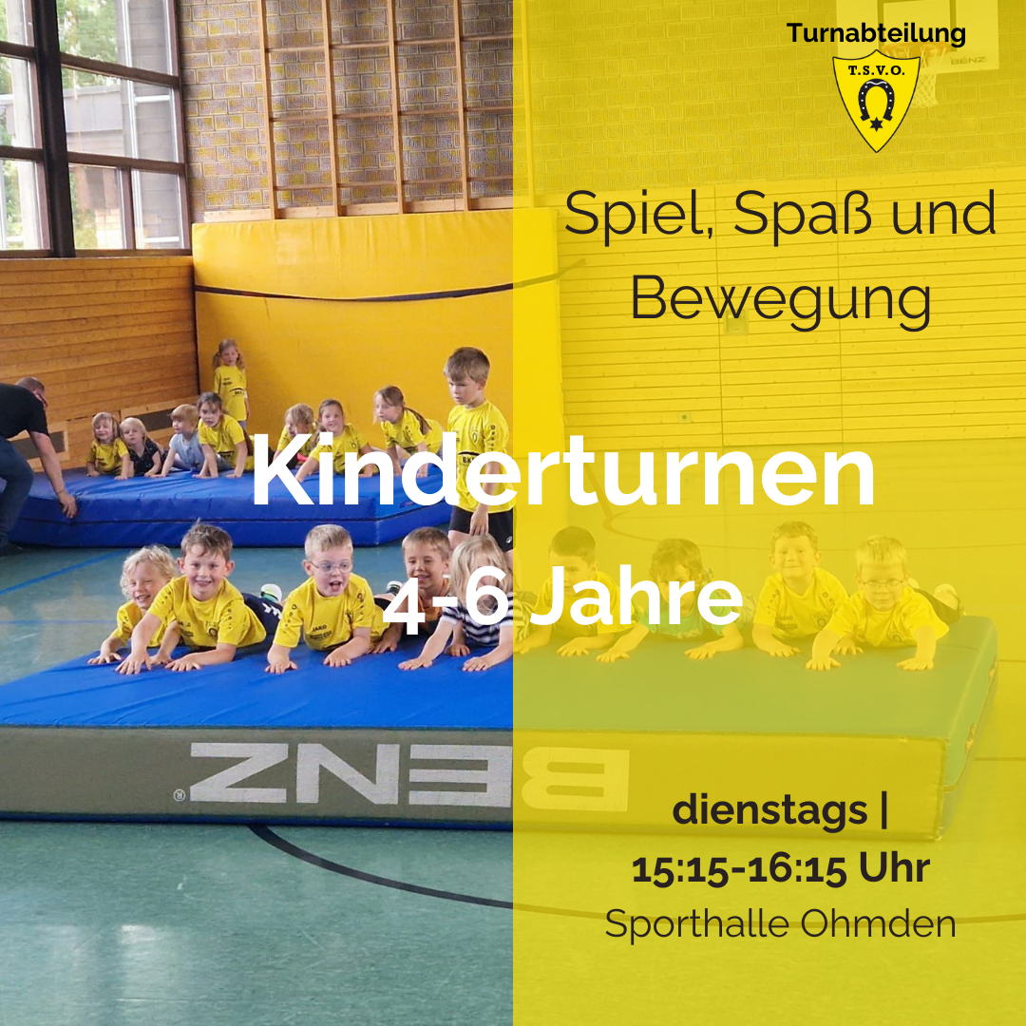

Slide 5


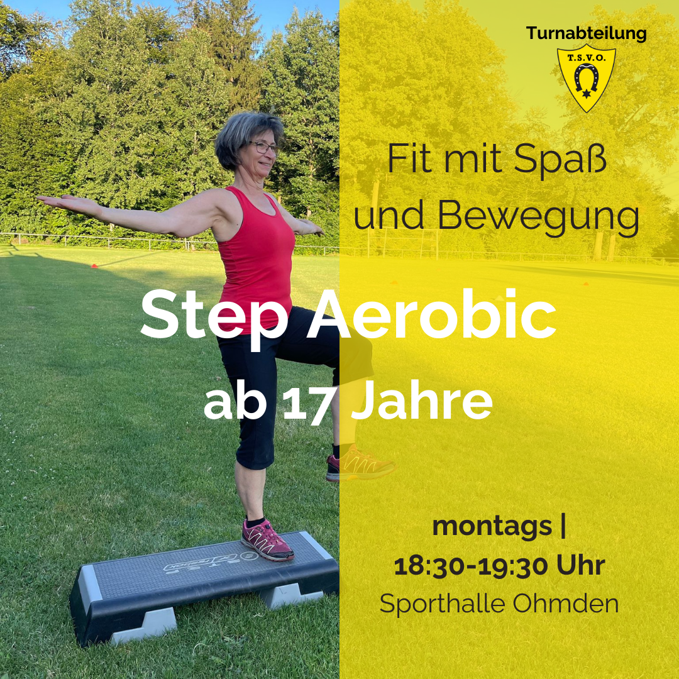



Slide 6

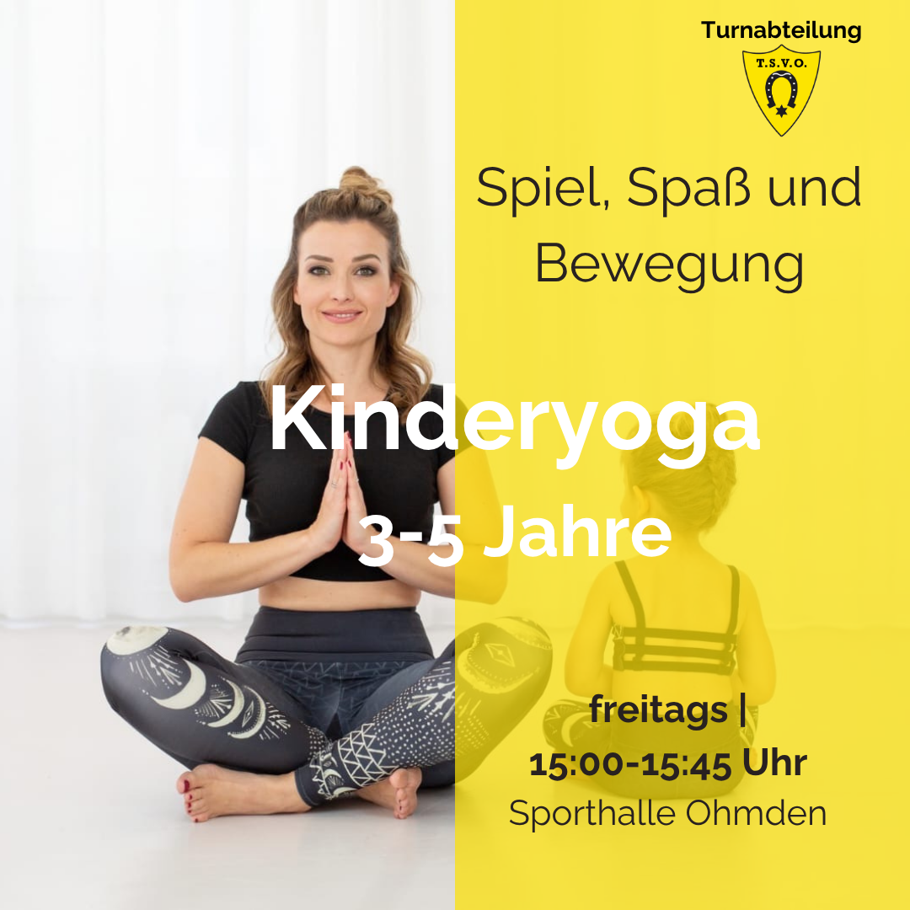

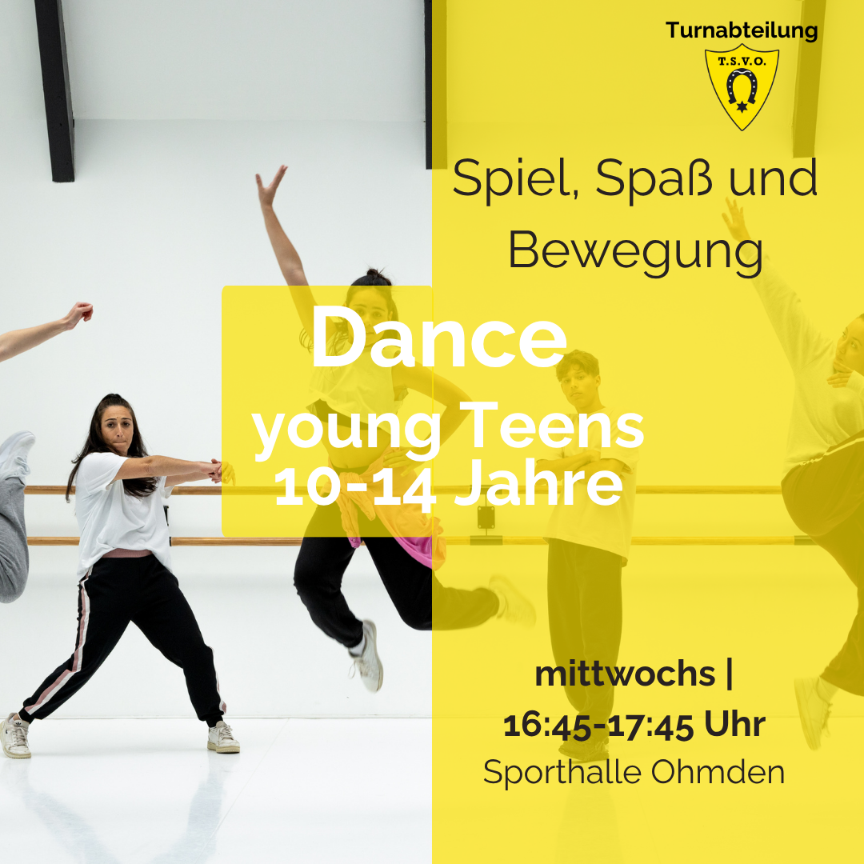
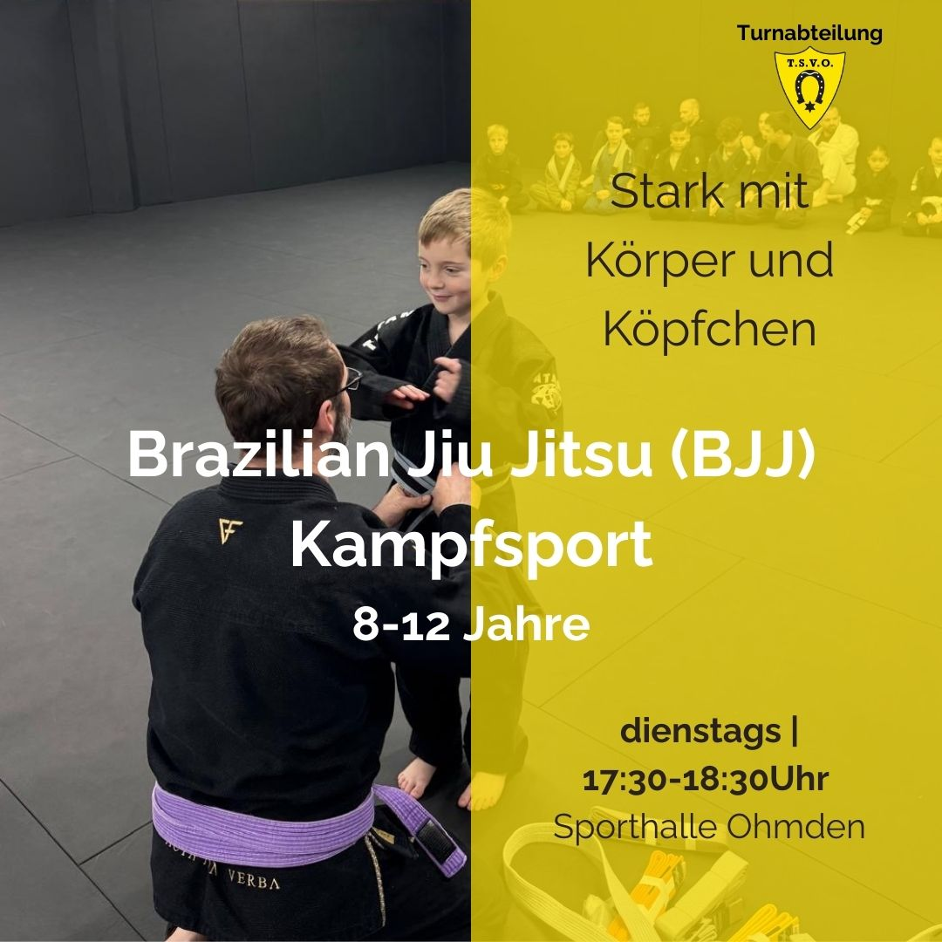
Neu ab 2026

Slide 7
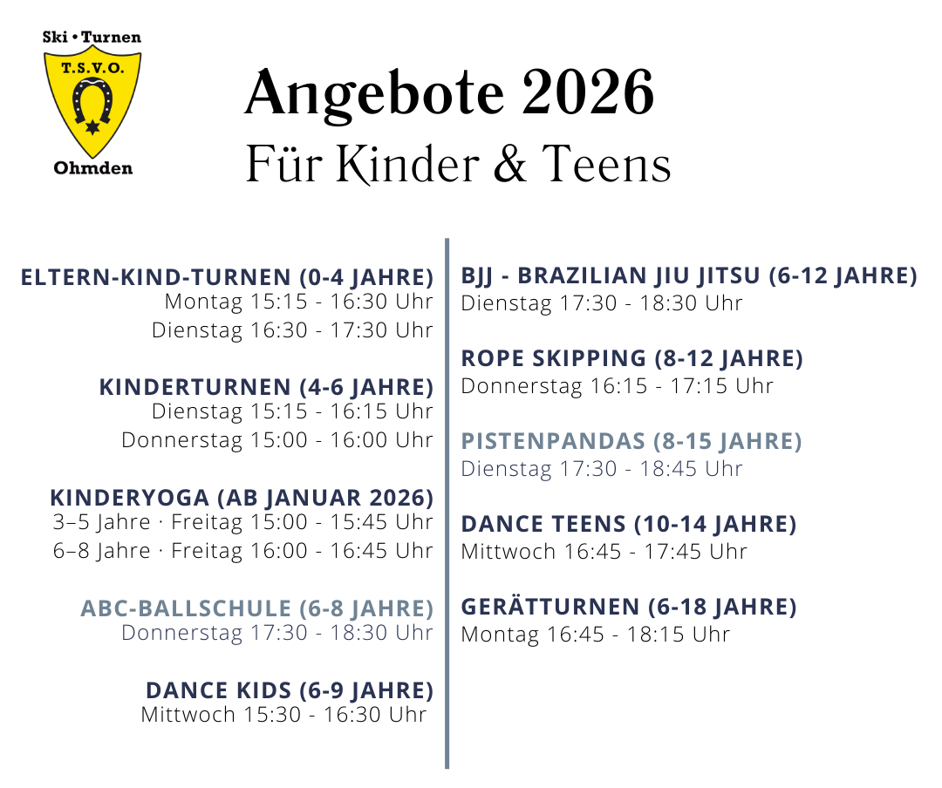
2026 – Übungs-betrieb

Slide 8
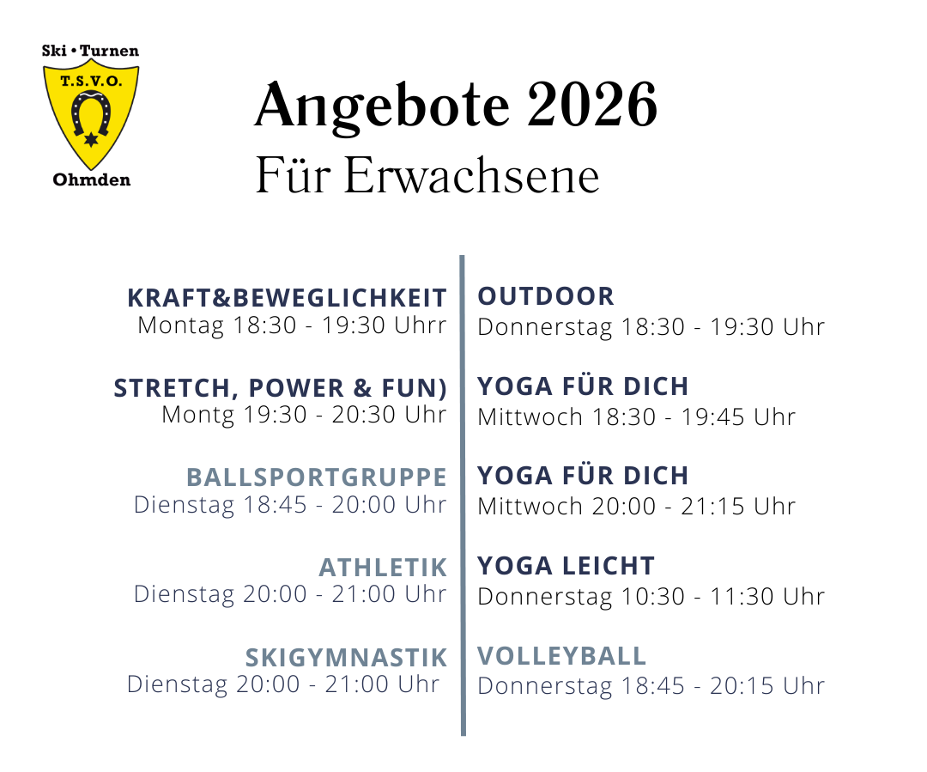
2026 – Übungs-betrieb

Slide 9

1. Fitnessnight
Mitgliederversammlung 2025
2 Erste Hilfe Kurse
Muttertagsumtrunk
4x Boule&Bubbles
Ortsjubiläum Ohmden mit Laufgruppe TSV
Jubiläumsfeier TSV Ohmden mit Auftritten
Erstes Sommerfest Helfer Turnen
1. Sport- und Fitnesstag
Lebkuchenwerkstatt
Winterzauber
Closing Wichtelweg
2025 - Feste und Events

Slide 10
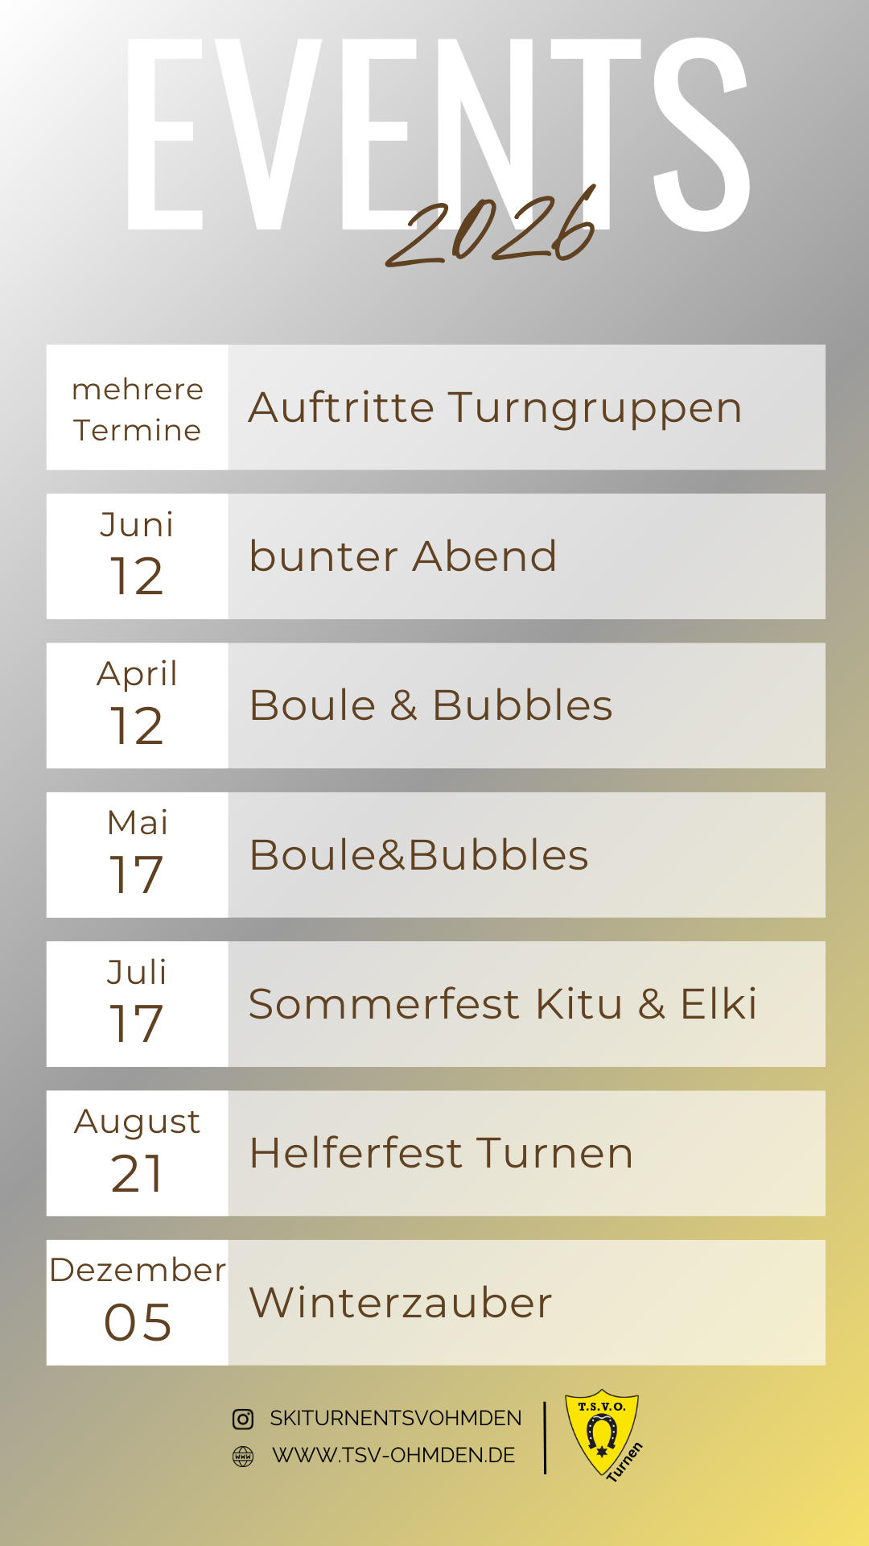
Bisher feststehende Termine 2026:

Slide 11
Die Kommunikation wurde verbessert durch:
Kommunikation
und
Transparenz
Instagram und Facebookseite
Homepage Erneuerung
WhatsApp Community
Kommunikations-Team
Blättle / Teckbote

Slide 12
Kommunikation und Transparenz
Wozu die Verbesserung in der Kommunikation
und die vielen Kommunikationswege?

Slide 13
TRANSPARENZ
Wir machen Abläufe und Entscheidungen nachvollziehbar und verständlich.
Wir informieren offen und regelmäßig.
Wir fördern Verständnis statt Gerüchte.
Wir machen sichtbar, was wir bewegen.

Slide 14
WERTSCHÄTZUNG DES EHRENAMTS
Wir zeigen, was im Ehrenamt alles geleistet wird
Wir zeigen, dass Ehrenamt Spaß macht und sinnvoll und wertvoll ist
Wir möchten die Leistung der Engagierten anerkennen

Slide 15
MITGESTALTUNG
Wir heißen jede und jeden herzlich willkommen um Mitzuwirken
Wir wünschen uns ausdrücklich Rückmeldungen, Ideen & Optimierungswünsche.
Wir wünschen uns Mitdenken, Mitreden, Mitgestalten.

Slide 16
Auch im kleinen Verein - mit ca. 600 Mitgliedern davon ca. 377 in der Abteilung Turnen - stecken viele
Aufgaben
1
Übungsleiter im wöchentlichen Übungsbetrieb
7
4
Materialverwaltung
Kassiererin
8
Organisation / Koordination Übungsbetrieb
2
Kleidung bestellen
und abwickeln
5
Mitgliederverwaltung
Kommunikation, Social Media, Werbung
6
Organisation von Events /
Veranstaltungen
9
Finanzen, Fortbildung Übungsleiter, Organisation Abteilung, uvm.
3

Slide 17

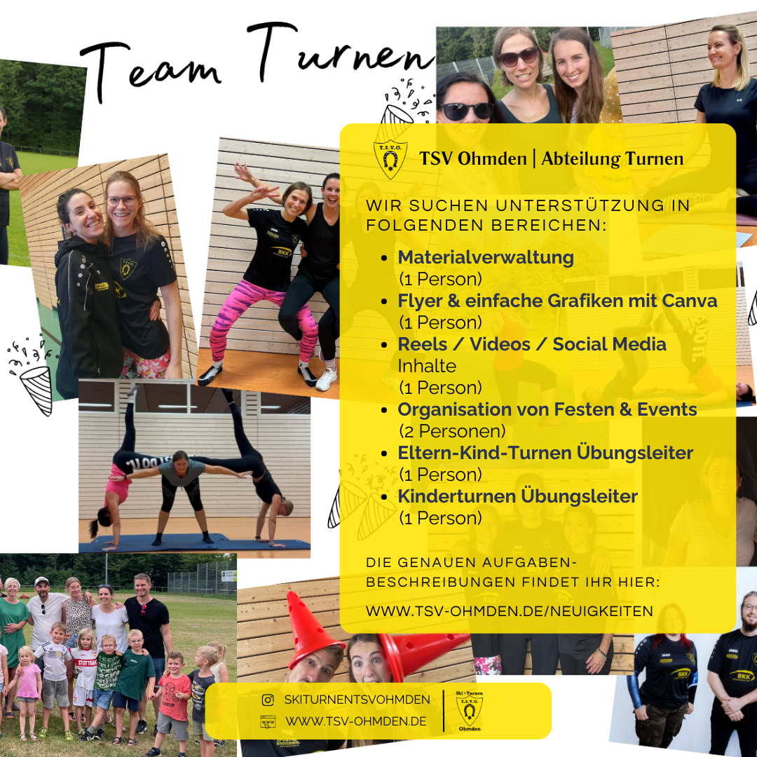

Slide 18
Ausblick 2026
Menschen in Bewegung bringen
Zukunftsfähig werden und bleiben
Regelmäßiger Übungsbetrieb mit verlässlichen und
vielfältigen Angeboten
Gemeinsame tolle Erlebnisse und Events
Transparenz und Kommunikation
Freude, Spaß, gemeinsam Lachen
Wertschätzung und Verständnis für das Ehrenamt

Slide 19
DANKE
Teilnehmer Übungsgruppen
Übungsleiter
Anke und Lina
Begeisterung, gemeinsames Lachen
Roland
Alle positiven Unterstützer
Team turnen
Andreas Leinenbach
Gemeinde, Schule
Euch die heute abend hier sind!

